Slide 1
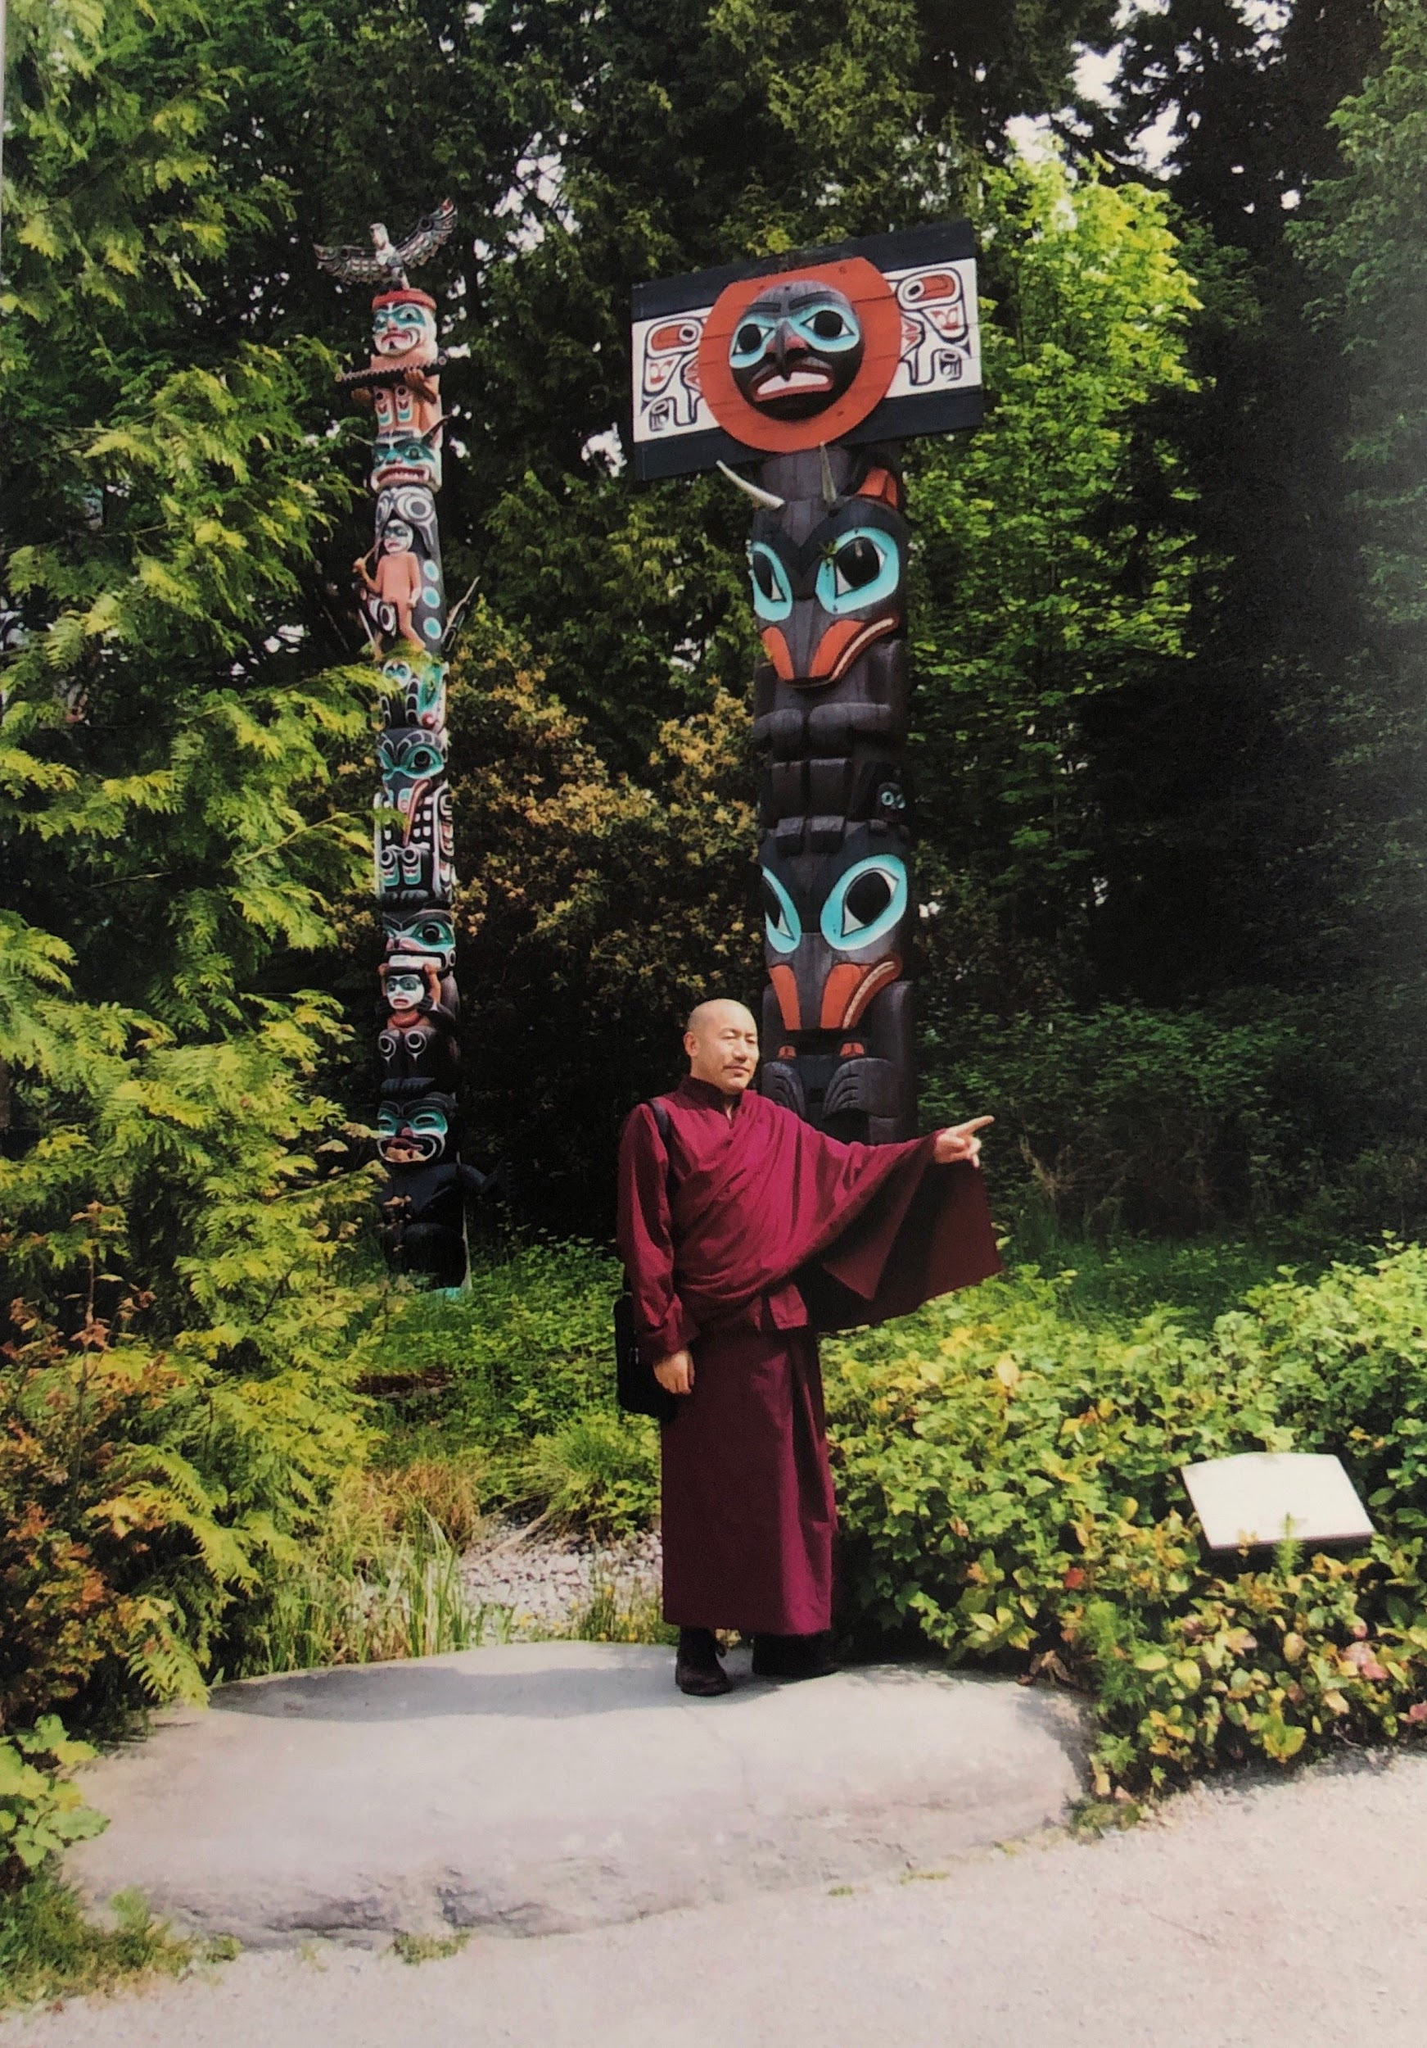
课前颂
二谛 开启中观门扉之钥匙（一）
串讲
法义讨论
课后回向

Slide 2
二谛 开启中观门扉之钥匙（一）

Slide 3
概述
当出离心和菩提心修起来后，下一步就是修中观。凡是想解脱的人，必须证悟空性才能够解脱。
二谛是胜义谛和世俗谛
（一）中观的分别
在藏传佛教里面分：中观和大中观

Slide 4
概述-中观的分别
中观：
龙树菩萨的《中观六论》、寂天菩萨《入菩萨行论》的智慧品， 以及月称菩萨的《入中论》等论典所提出的理论，就是中观。
它们只解释了第二转法轮， 它的含义还未直接涉及第三转法轮里面讲的：就是远离一切戏论、远离一切执着的大空性。
根机较好的人，在修出离心或菩提心的同时，也有可能证悟空性。

Slide 5
概述-中观的分别
当心觉得很疲劳的时候，就再也不思维，心就安住下来，不起任何的杂念，所有的杂念，它自然而然的会离开的，当它们离开的一刹那，如果积累资粮还有清净罪业这方面的条件比较具备的话，就是在那一刹那中有可能证悟空性。但是在这个之前必须要有中观的概念才可以。
大中观
他空中观或如来藏中观
在印度佛教里没有“自空”和“他空”的名词，这是西藏人造的，但是，在印度佛教里存在“自空”和“他空”的涵义
大中观就是讲如来藏，因为它多了“光明” 的含义，所以叫大中观；而《龙树六论》中还没有提到“光明”的一面，缺了最究竟的内容，故只能称为中观

Slide 6
概述-分开二谛的必要性
中观是需要把胜义谛和世俗谛分开讲的。
普通人的困惑--既然佛是空性，为什么要学佛
很多不了解中观的人，在看到《金刚经》、《心经》等般若波罗蜜多经论里讲五蕴皆空、四大皆空、诸法空性等等时，因为不懂得将世俗谛与胜义谛分开，总是感到其中矛盾重重：
到底有没有成佛之说呢？既然佛是空性，为什么要学佛呢？怎么能成佛呢？有没有因果轮回？既然因果、轮回、学佛、成佛以及度化众生都是存在的，又怎么会是空性呢？
要解决这些问题，就需要分开二谛。

Slide 7
概述-分开二谛的必要性
月称菩萨的《入中论》开始的时候就提出一个问题：因果是不存在的。
但有人提出一个问题：既然因果不存在，那我们的眼耳鼻舌为什么能够感受到外面物质世界的存在？
月称菩萨在回答这个问题的时候把二谛分开了，便解决了这个问题。
我们自己有这样的怀疑，所以我们要推翻自己的观点，而不是推翻其他教派、宗教或者人的观点。龙树菩萨当初造《六论》，释迦牟尼佛讲般若波罗蜜多，都是不是为了制止其他人的争论，是为了推翻自己的观点。

Slide 8
概述-学习二谛的必要性
所以我们虽然不是需要为了和其他人辩论，但是需要跟自己辩论，所以我们需要知道这些很重要的理论。
现在有些居士会说理论上面不是很重要，会说要实修。实修当然很好，但是没有理论，怎么实修呢？不排除有上等根基的人，可以通过没有太多的闻思，也能证悟无上的境界。但是绝大多数人只能通过闻思，给修行开绿灯，没有闻思，什么都不懂，修什么呢？心平静下来，什么杂念都没有，这个是修行吗? 不是。我们心里没有杂念，也不是很好 。
我们需要正知正见，正知正见来自于闻思

Slide 9
概述-分开二谛的必要性
想要彻底地断除生老病死的问题的话，必须要有空性的见解。
出离心、菩提心、空性，各有各的作用。
三个结合了以后呢，能让一个人真正的走上解脱道，缺少了一个都不行。这三个是有先后的顺序的，最后这三个都是必须要具备的。
月称菩萨分开了世俗谛和胜义谛，然后就解决了这些争论的问题，同样的，我们也要区分开世俗谛和胜义谛的目的，不是制止其他人的争论，就是推翻我们自己原有的观点，所以要这样分开。

Slide 10
二、中观及二谛的含义
什么叫做中观？什么叫做二谛？
中观的含义是远离一切二边。二边就是我们凡夫人，包括做梦的时候都有的执着，在24小时中，我们的所作所为等一切都叫做二边。 有和无这两个是对立的，高低，上下，左右等等，我们的思维不离开这些。
远离了二边后，中间的道，中间的观点，就叫作中观。中间的道是不是存在呢？中间的存在是不可能有的，但是用语言的时候，就是这样去表达，然后自己去体会。

Slide 11
二、中观及二谛的含义
胜义谛：对我们凡夫人而言，看不见摸不着，从来没有看见过的这样一个境界，叫作胜义谛。
现在我们看到的这些物质世界，在它背后还有另外一个世界，这个世界是什么呢？当空中有乌云的时候，它被风吹走了，背后还有蓝天。同样的，我们要找一个像风一样能够吹散乌云的这些东西，当这些东西吹散的时候，我们就会发现另外一个世界，这个境界就叫作胜义谛。
佛菩萨随时在这个境界中进进出出，我们凡夫人没有办法直接体会它，但是可以通过理论来抉择这样的空性。

Slide 12
二、中观及二谛的含义
世俗谛：我们24小时当中所接触的一切东西，眼耳鼻舌，它们所看见的，第六意识，它所思维到的，这一切都叫作世俗谛。世俗谛中包括了因果、轮回、造业、行善、学佛、成就、堕落， 还有物质、精神、时间、空间、运动等，也包含了古往今来的哲学、 科学、艺术等一切学科。
佛讲过我不与世间人争论，世间人所承认的他也承认，世间人所有的，他也承认有，世间人所没有的，他也承认没有，这个就是佛从世俗谛的角度讲。我们眼睛能看到的东西，是可以算一个物质的东西的。从这个角度讲，也有轮回，涅槃等，都是存在的。这叫作世俗谛。

Slide 13
二、中观及二谛的含义
在每一个物质上面都可以分世俗谛与胜义谛这两个层次。一栋房子，在世俗谛当中就是存在一栋房子，另外一方面，刚才我们的眼睛明明看到这里有一栋房子，他就是看到这个房子，但是没有能力去辨别真假。眼睛只能看到平时所能看到的东西，它不能超越此范围；而意识的所有依据也来源 于前五识，它也不能超越此范围。所以，眼识和意识都局限在一个范围里，永远不能超越它，这个范围就叫世俗谛。

Slide 14
二、中观及二谛的含义
佛说“我不与世人争论”，就是佛从世俗谛角度讲的。其中的“世人”，是指人眼、耳、鼻、舌、身识的观点。世间人的眼耳鼻舌看见的东西，佛也承认，看不见的，佛也承认这些是没有的。所以佛不诤论世间人。
但是世间人诤论佛，因为佛讲的境界已经超越了我们眼耳鼻舌的范围，所以世间人不能接受，他们就会诤论佛。

Slide 15
三、两个世界如何取舍
对于世俗谛和胜义谛，凡夫是无法切换的，只能停留在世俗谛中，无法进入胜义谛。现在我们虽然知道有胜义谛的存在，却没有办法亲自证入。
一地以上的菩萨则时而在世俗谛，时而在胜义谛， 当他进入空性境界的时候，便处于胜义谛中，从此境界出来后，又处于世俗谛中。
佛则永远超越了世俗谛，始终在胜义谛当中，但是，佛知道世俗谛是什么样子，佛知道众生在世俗谛中干什么，以及度化众生的方法等。
人有三种：一种人一直都在世俗谛范围内，另一种人一直都在胜义谛的境界内，还有一种人在胜义谛和世俗谛之间来来往往。

Slide 16
三、两个世界如何取舍
菩萨在进入了胜义谛的境界当中，立即就消失了，消失了一切现象，不但是没有杂念，而且眼睛也看不到东西，耳朵也不会听见声音。因为那个世界里面，本身就不存在这些东西，所以就不会感觉到这些东西。菩萨从定当中出来的时候，就会看到东西，只有在世俗谛当中有这种形形色色的物质的东西。
第一种的凡夫人，需要超越这个范围，超越了以后，就会发现原来还有另外一个世界可以走，就会对我们现在世俗谛的世界就明白了是虚幻的。
这样修行后，我们现在所看到的东西就会慢慢的消失了，消失了后是不是什么都不存在呢？不是，最后还会出来如来藏的光明。此处虽然是讲中观，不是大中观，但是中观最终也必须承认大中观的如来藏。

Slide 17
四、世俗谛为何如幻如梦
世俗谛当中我们目前需要做的是推翻我们的眼、耳、鼻、舌的观点
怎么推翻？
抉择外在的物质世界如幻如梦
外面的物质世界不存在，它是怎么不存在的呢？物质世界是实实在在的东西，实实在在的东西，怎么能够说它是不存在的呢？谁知道物质世界是实实在在的呢？是我们自己感觉到它是实实在在的吗？我们从什么时候感觉到的呢？我们生下来的时候，就有这种先天性的感觉，那时就执著我的存在，继而就有了我所的存在。 我们从未想过我及我所的存在有无证据，而是不假思索地接受了这 种观点。所以说，是我们自己认为物质世界是实在的

Slide 18
四、世俗谛为何如幻如梦
举例：白色的墙，眼睛睁开的时候看到是白色的，就认为是白色的。只是靠眼睛自己的感觉，那我们的眼睛是否靠的住，是不是任何一个问题上面，都是眼睛说的算呢？
世俗谛里面微观的世界，我们眼睛就看不见了，比微观世界更细的世界，眼睛更加没有办法掌握了。
我们这样仔细分析后，我们没有办法证实它是实实在在存在的，谁都拿不出来“它实实在在是一堵白色墙”的证据。

Slide 19
四、世俗谛为何如幻如梦
2.寻找“当下不是梦境”的证据
举例：我们做梦的时候，也看得见。现在我们正在讲课，还是在梦见讲课，就是在一个小时或者半个小时内，我们每一个人都没有办法拿出证据。我们听到的这个声音，是在梦里，还是真正的听到这个声音。我们在半个小时之内是没有办法拿出任何的证据出来的。这是因为两个世界都是虚幻的，实际上没有什么差别，所以拿不出证据。
第一，我们拿不出来墙是实实在在的证据。
第二，拿不出来现在不是做梦的证据。

Slide 20
四、世俗谛为何如幻如梦
现在我们就怀疑，是不是在做大梦？
小梦：晚上睡觉时候做的梦
大梦：白天的这个是大梦，大梦里面有小梦。谁也拿不出证据，我们就更加的糊涂了。
凡夫人的所作所为，从来是没有什么根据的。
结果：能够让我们升起一个怀疑，我们到底是不是在做一个大梦？

Slide 21
四、世俗谛为何如幻如梦
3、寻找物质的“本体”
从中观的分析方法来讲，很快就知道我们是不存在的。
用车的例子，把车分解成为零件，分子，再下去就在眼前消失，都没有了。
从物质世界的角度去分析，就是这种结果。大而言之，地球是浩瀚无垠的银河系中一颗很小的粒子，将地球再继续分解，粒子中又包含更小的粒子，一直分到最后。佛早在两千多年前已将它解释得清清楚楚：最后，“最小”的粒子不可能无穷无尽地分解下去，也不可能是不可再分的。布-线-羊毛-微尘-消失
每个物质都可以这样分解，分到底就是不存在了。一切物质都是从空中生，空中灭，现在也离不开空性

Slide 22
四、世俗谛为何如幻如梦
（二）抉择内在的精神世界无实有
外面的物质是这样的，反过来我们观察我们自己。
人的肉体，都是可以分解的，最后意识也不可能单独的存在，我们心平静下来，观察意识到底是什么样的东西。我们一种以为是心在排斥，心在接受，不是肉体，只要心愿意的话，肉体可以接受。
肉体是意识的佣人一样，所以肉体是无所谓的。意识到底是什么样的东西呢？最好是问意识它自己。其他的仪器是测量不出来的。
心的本性存在不存在最好就是问它自己，因为它的手段的层次不一样，进度不一样，所以一般是中观，大圆满的手段方法去问它是什么东西。

Slide 23
四、世俗谛为何如幻如梦
这个时候我们会明白的，但是我们出离心，菩提心没有的时候，它是不会回答的。而具备出离心和菩提心之后，只要一问，它就愿意立即显露出自己的本来面目。
有些人在打坐中，刚刚略微接触到空性时，一看到“我”不存在， 就立即害怕了。因而在打坐中比较接近空性时，我们就开始有了一些反应， 害怕便是其中第一个反应。其实本身就是这样子，从无始以来就是这样子，但还是活下来了，这个就是现空无别。

Slide 24
四、世俗谛为何如幻如梦
这样就知道了物质世界不存在，精神世界也不存在。而世俗谛仅仅是由物质世界和精神世界组成的，一切都包含在这两种世界中，它们都不存在了，还能存在什么呢？这就说明，没有一个东西是存在的，这个就是胜义谛。
前面不观察的时候，我们看到的是世俗谛。

Slide 25
五、二谛双运
空性（胜义谛、实相）和现象（世俗谛）从来就不矛盾。
举例
特殊的微尘组成在一起，就变成了羊身上的羊毛。羊毛-毛线-衣服。分解和组合都是一样的，这个叫作世俗谛。
分解了以后都不存在的空性叫作胜义谛。它本身是不离开胜义谛的，但从我们的角度来看，它是存在的，因为它是一块布，所以我们可以用来做衣服，穿在身上。
这两个是不矛盾的，每一个物质都可以分胜义谛与世俗谛。

Slide 26
五、二谛双运
我们要依照前面的道理去实现二谛双运的。
怎么实现呢？目前，我们要先从世俗谛着手，把出离心、菩提心建立起来， 还不急于修空性。在出离心、菩提心的基础扎实以后，我们可以保证每一个人都能很容易轻轻松松地进入空性状态；没有出离心、菩提心，我们接的灌顶再多，见的活佛再多也好，参加的法会再多也好，这都很难的。
主要是学法，修心，要从内心里面寻找一个非常安全的出路，然后努力的走上去。
如果佛能够把我们强迫性的解脱的话，那我们今天不可能还在轮回里面。佛一定会想一切办法，让我们解脱的。

Slide 27
五、二谛双运
首先，我们要知道空性
然后，去修。学会理论，然后思维
深深的体会感觉到，一切都是空性。自己去观察的时候，自己有深深的体会，这个体会叫作见解，这是一个初步的见解。然后我们要想办法把这个时间要延续下来，这叫作修行，这个时间要越长越好。因为我们现在24小时，都是执着的境界当中，以后我们证悟了以后，证悟的境界越长，执着的时间越短，这样就可以进入空性。空性也有很多种的层次，开悟，证悟。等无我的境界稳定了后，就自然推翻了有我的观点。

Slide 28
六、证悟空性的目的
最后，我们为什么要证悟空性？
从小乘的角度来说，是要解决我自己的生老病死问题。
但是从大乘佛法角度来说，是为了更好的利益众生，所以要证悟空性。如果我不证悟空性，我再无自私的付出也好，总是有一个我执。如果有这个执着，我肯定有这个自重他轻的念头存在的，是不会让我无自私的做这些事情，所以要推翻掉，推翻掉以后，就自由自在去度众生，没有人会控制我，要求我自己要做什么事情，等等。大乘菩萨不是为了自己得到解脱而证悟空性，而是为了能够更好的利益众生，所以要证悟空性。

Slide 29
六、证悟空性的目的
结论：
大乘佛法它超越了六道轮回，但是它不离开六道轮回。
为什么说超越了六道轮回呢？因为他不在六道轮回的范围内，他不受六道轮回的影响，一尘不染。
为什么说不脱离六道轮回呢？因为他虽然证悟了空性，已经达到了最高境界， 但他的目的仅仅是为了更好地利益众生，所以他没有脱离六道轮回， 永远都在轮回中度化众生。这就是最后我们要趋入的境界，要达到的目标。

Slide 30
思考题
1 中观与大中观的区别是什么？
2 二谛是那两种，分别是什么？
3.空性与现象是矛盾的吗？两者能够同时存在吗？
4.大乘菩萨为什么要证悟空性？
5.学完本课有什么体会？

